Slide 1
Státní rozpočet a daně
Občanský výchova 9. ročník

Slide 2
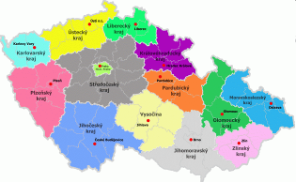
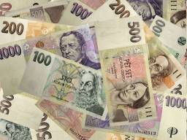
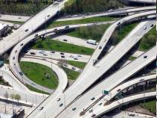
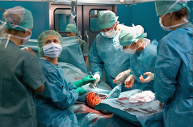
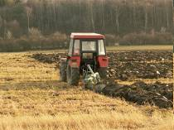
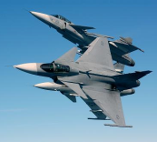
Víte co je to státní rozpočet
plánované výdaje a příjmy státu na určité období (1 rok)
K čemu potřebuje stát peníze?

Slide 3
Státní rozpočet
Příjmy státu – zisk ze státních podniků, příspěvky občanů na zdravotní a sociální pojištění, daně, poplatky
Výdaje státu – sociální dávky, zdravotnictví, školství, armáda, policie, mzdy státním zaměstnancům, oprava silnic, památek, kultura, dotace zemědělství
Vyrovnaný rozpočet –výdaje a příjmy jsou vyrovnané
Přebytkový rozpočet – výdaje jsou nižší než příjmy
Schodkový rozpočet – výdaje převyšují příjmy
Deficit – rozdíl, o nějž výdaje převyšují příjmy u schodkového rozpočtu

Slide 4
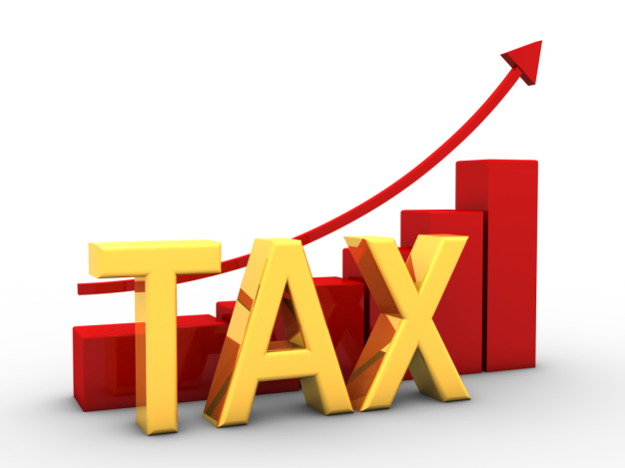
Daně a stát
Daň – je poplatek občanů státu za jeho služby
Daně tvoří jeden z nejvýznamnějších zdrojů příjmu státu – mezi 50-60 procenty celkového příjmu státu

Slide 5
Daně v ČR
V naší republice máme dva typy daní: přímé daně a nepřímé
Přímé daně: platí člověk rovnou (přímo) státu.
Nepřímé daně: platí poplatník obchodníkovi v ceně zboží a teprve obchodník odvede tuto daň státu.

Slide 6
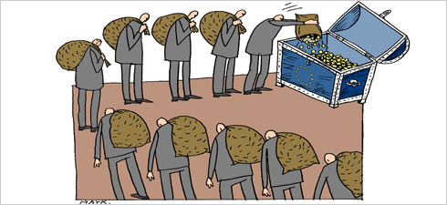
Přímé daně
Daň z příjmu fyzických osob (15%)
Daň z příjmu právnických osob ( 19%)
Daň z nemovitosti
Daň z převodu nemovitosti (3%) –
Daň darovací a dědická

Slide 7
Nepřímé daně
Daň z přidané hodnoty (21% a 15%)
Spotřební daň
Občan kupující rohlík
Stát
Obchodník prodávající rohlík

